Slide 1
МБДОУ Чановский детский сад №4
физкультурно-экологический
квест
«Покормите птиц зимой,
что бы спели нам весной!»
Инструктор по физической культуре Федорова Е.М

Slide 2
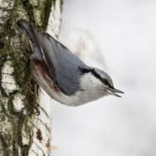
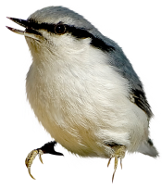
Цель
• Знакомство с миром птиц и их жизнью в зимнее время года; совершенствование форм и методов работы по экологическому воспитанию обучающихся через вовлечение в игровую ситуацию. Развитие двигательной активности средствами игровых упражнений.
Задачи
Формирование практических навыков по созданию необходимых условий для птиц, подкормка зимующих птиц.
Формировать умение замечать сезонные изменения в природе, развитие наблюдательности, развитие чувства причастности к решению вопросов сохранения окружающей среды.
совершенствование двигательных умений и навыков в знакомых игровых упражнениях.

Slide 3
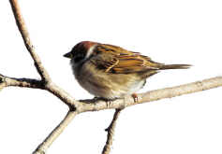
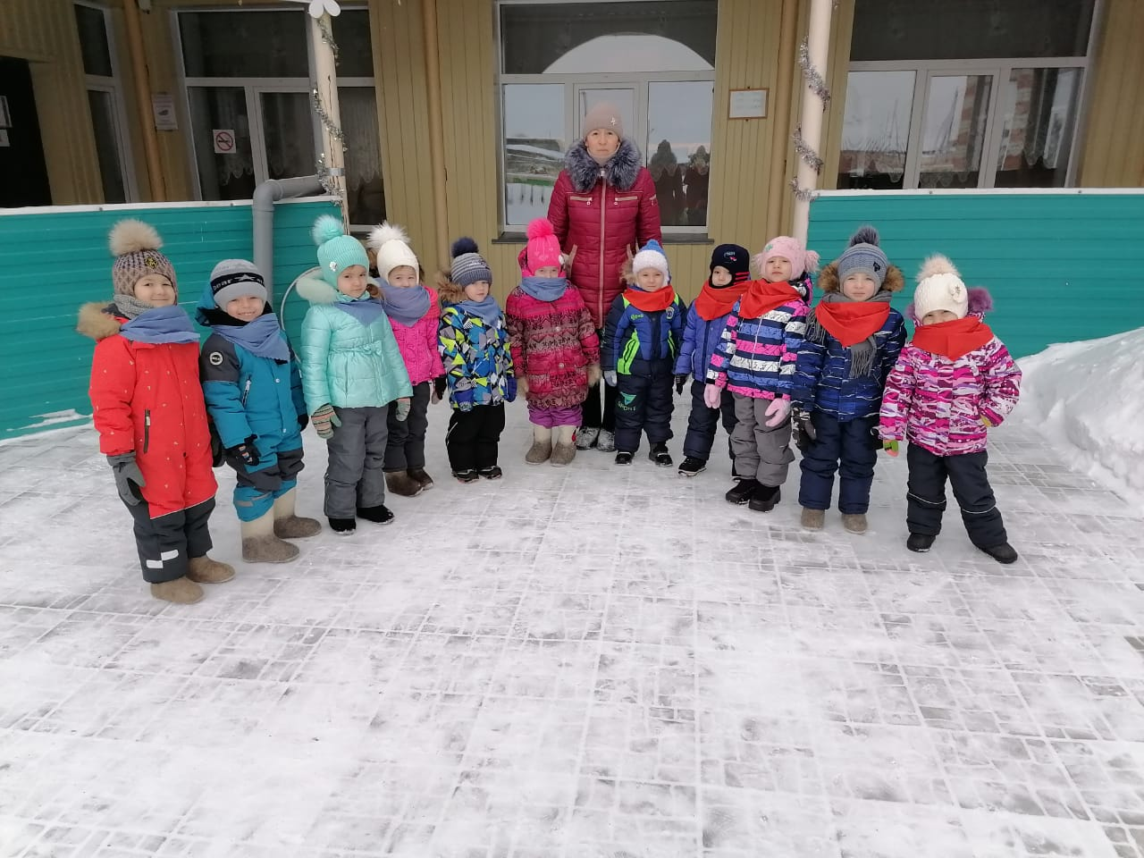
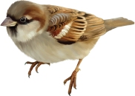
Воробей
На дворе белым-бело, Землю снегом замело.
Трудно птицам зимовать, Трудно пищу добывать.
Подлетай, воробей, Подлетай, не робей!
Видишь девочку? Она Принесла тебе зерна.
Подошла к крылечку, Сыплет на дощечку.
Подлетай, воробей, Угощайся, не робей!
Беляков И.
Стайка воробышков попала в беду

Slide 4
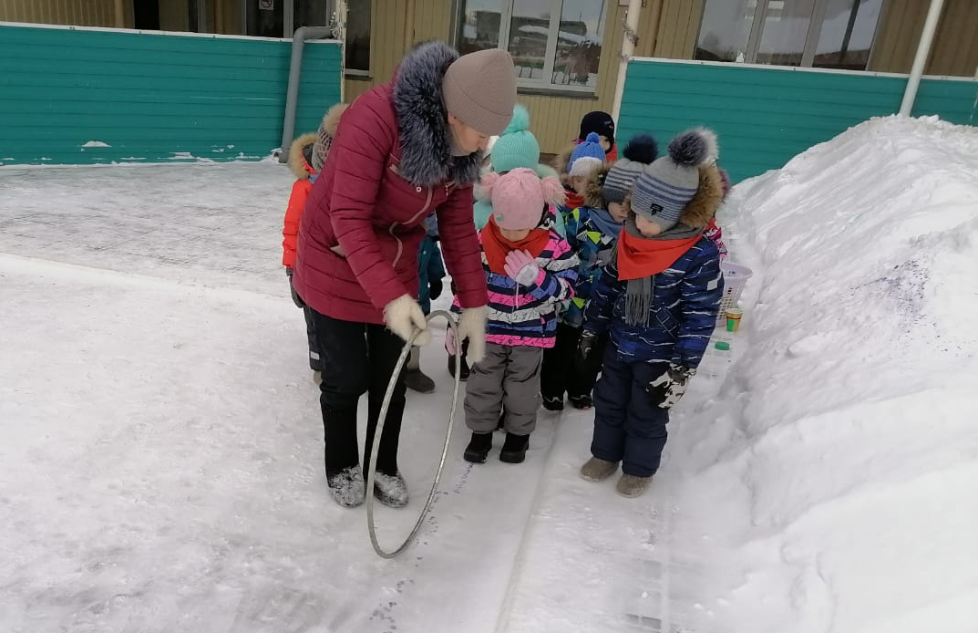
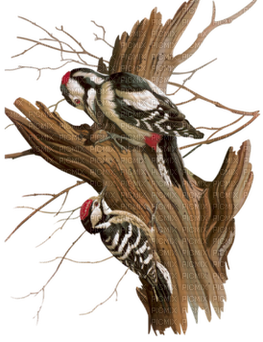
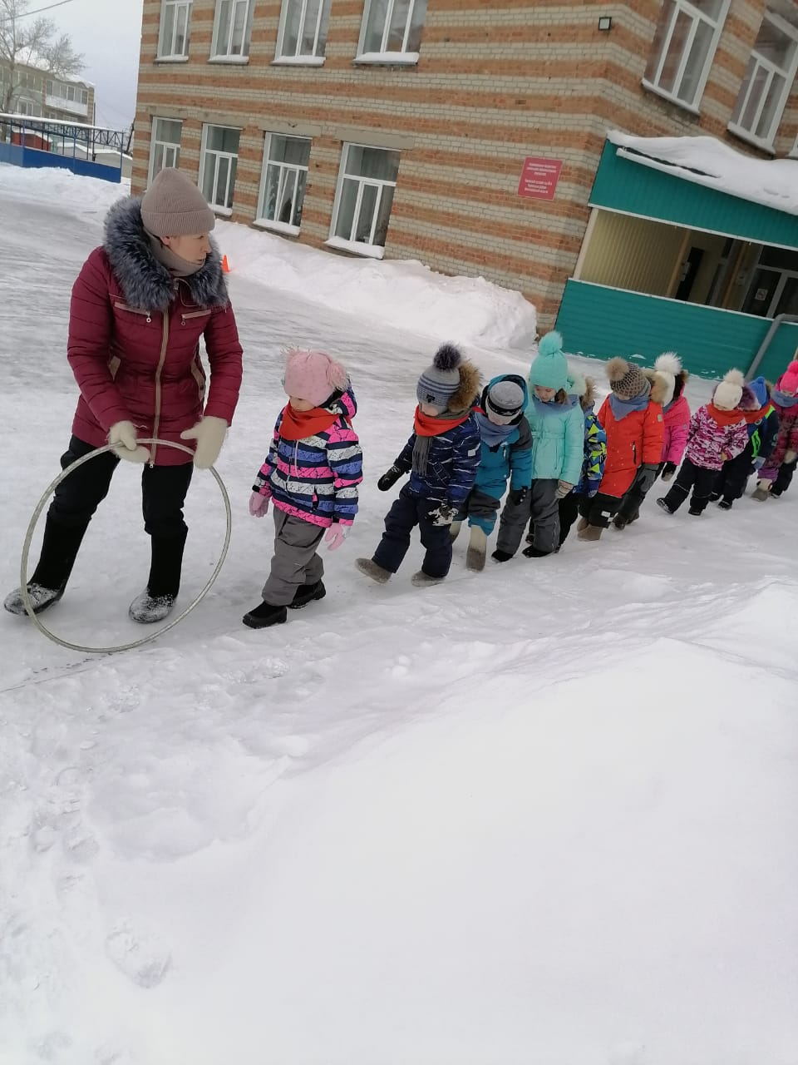
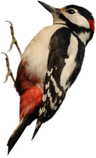
Ты катись, катись наш обруч,
Через запад на восток.
Покажи нам все дорожки,
Где прошли бы наши ножки.

Slide 5
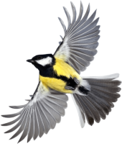
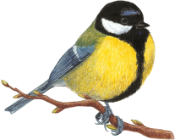
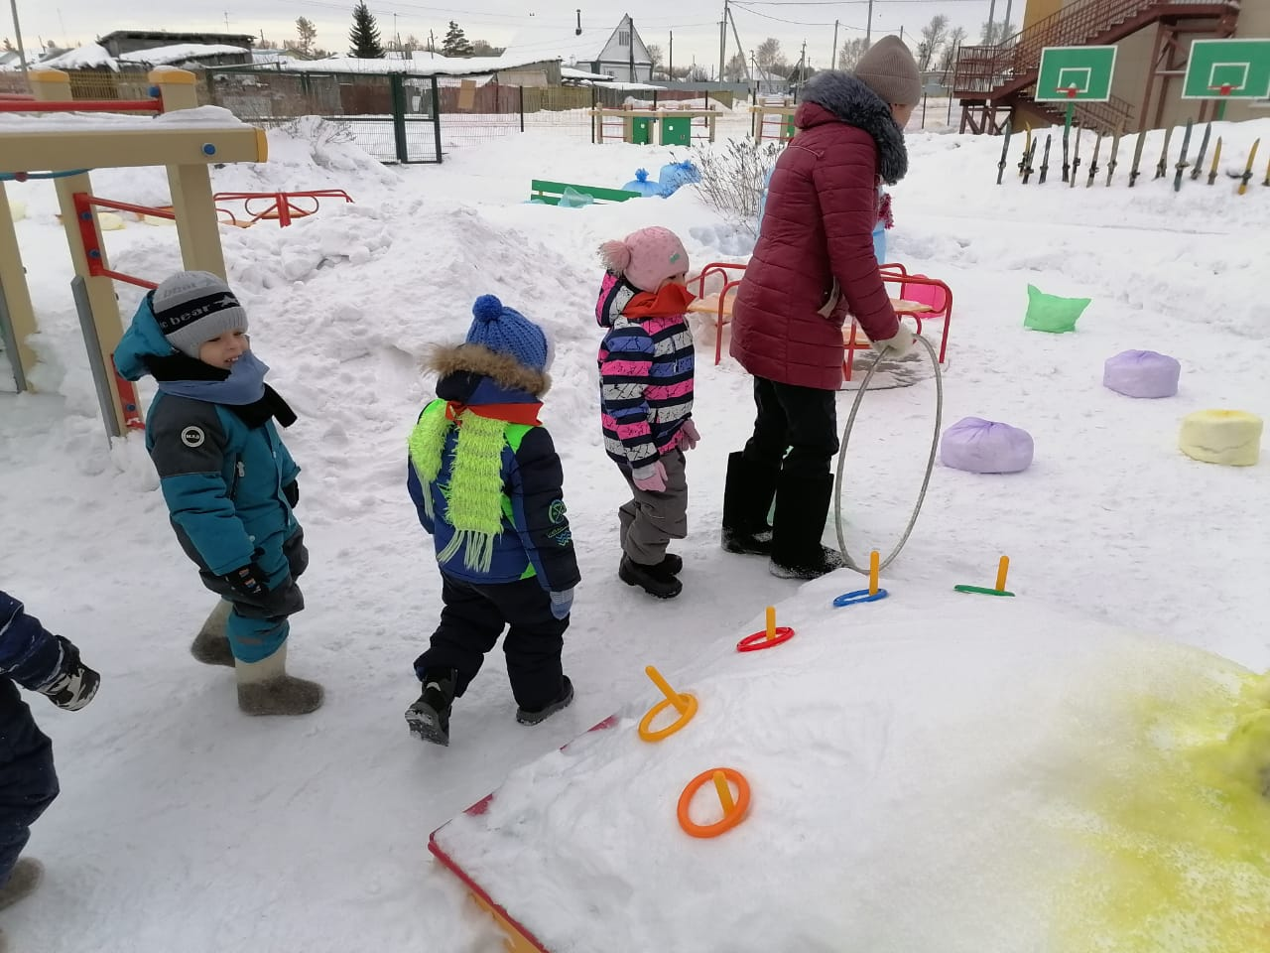
Станция 1
«Узкая тропинка» перемещение по ограниченной площади опоры

Slide 6
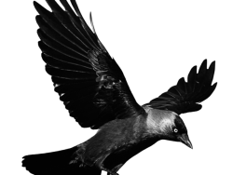
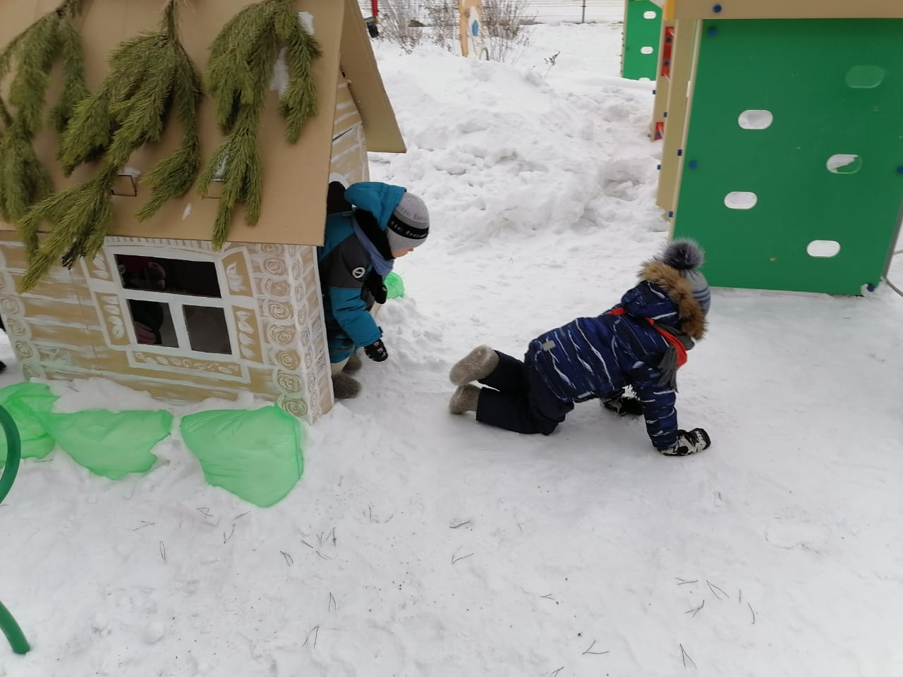
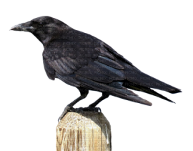
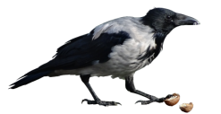
Станция 2
«Лазание ползание» закрепление навыка развития координации

Slide 7
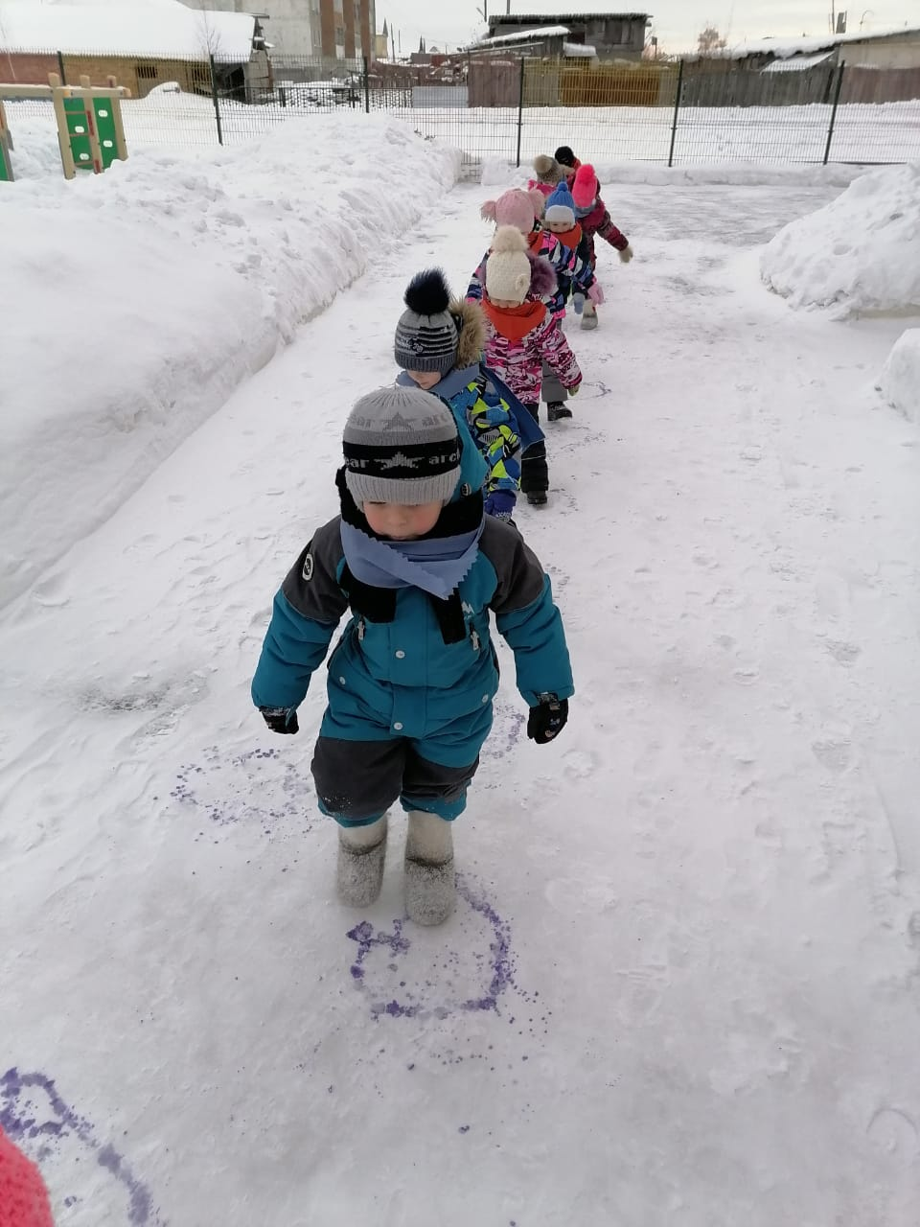
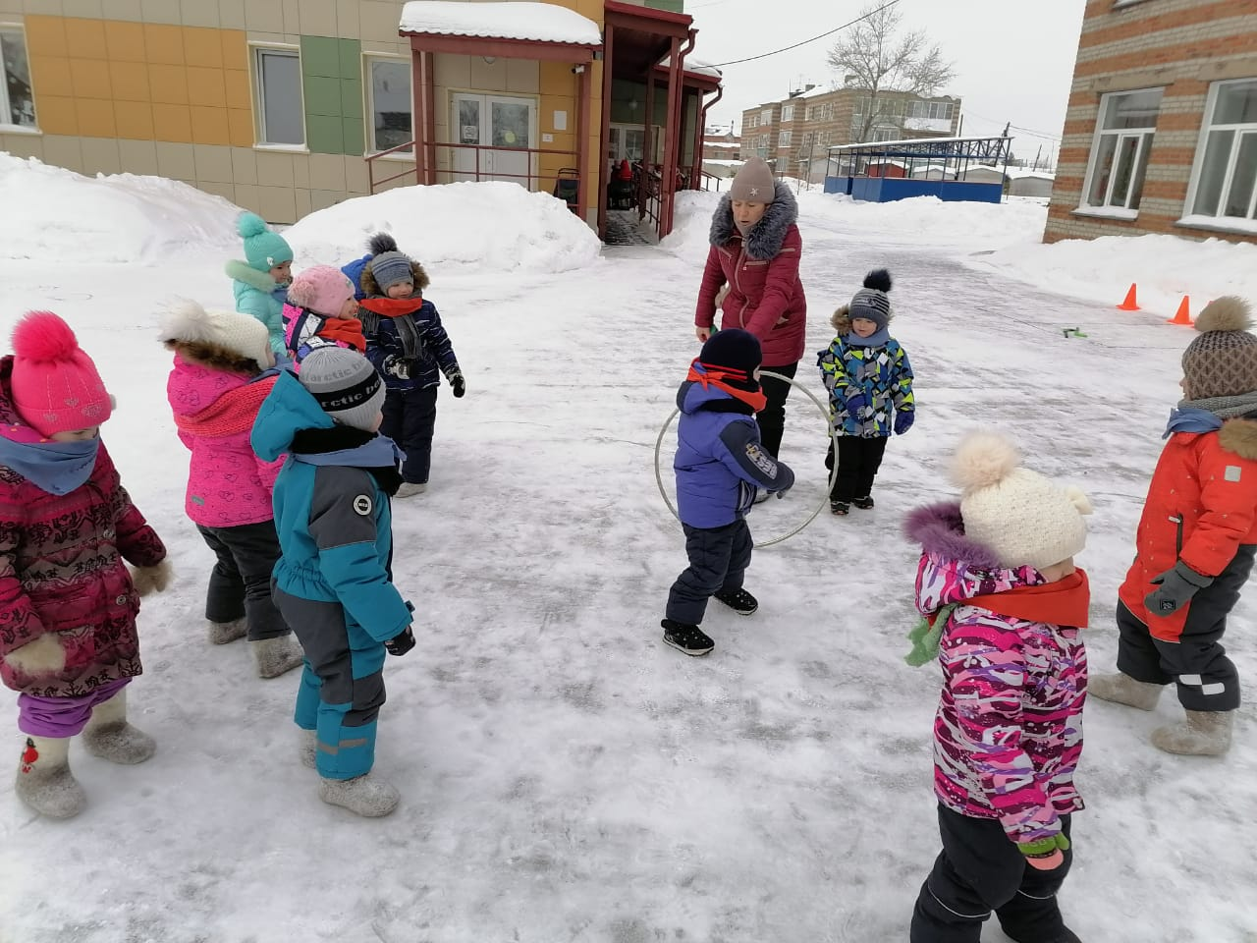
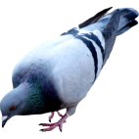
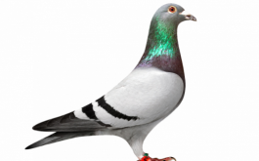
Станция 3
«Ходьба змейкой» развитие ловкости и быстроты

Slide 8
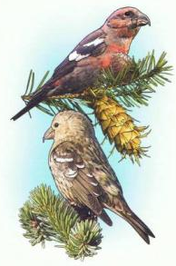
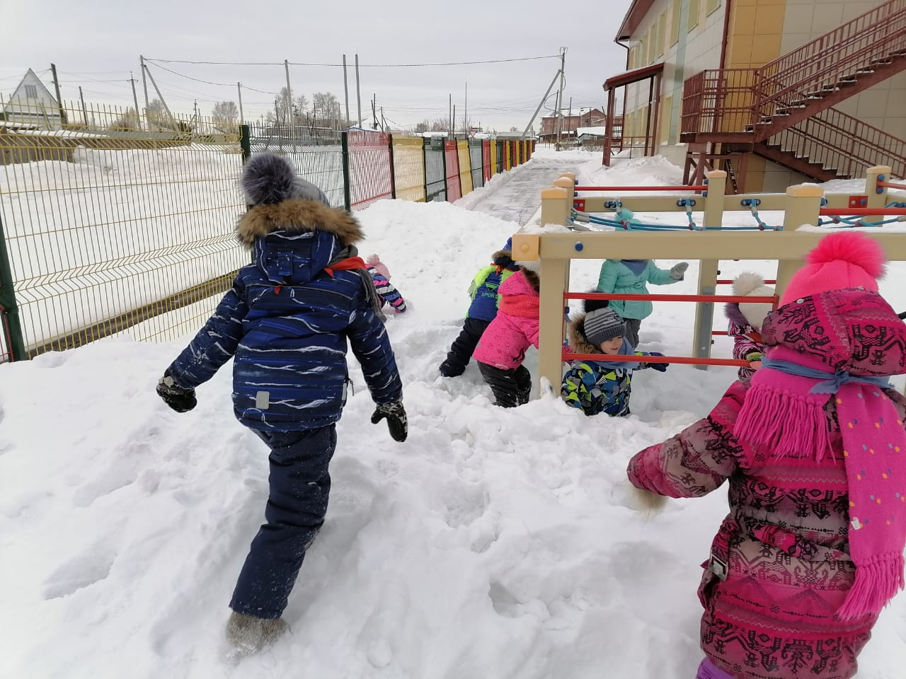
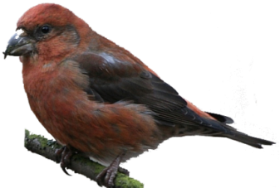
Станция 4
«Птичьи следы на снегу!» разгадать, чьи следы.

Slide 9
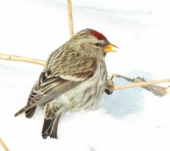
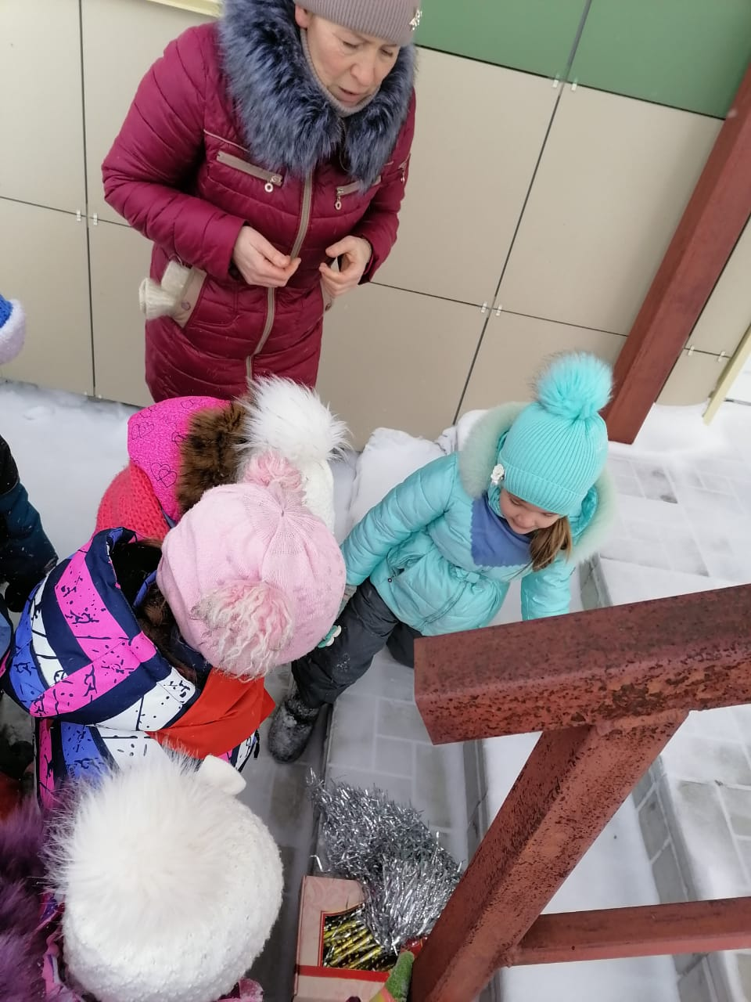
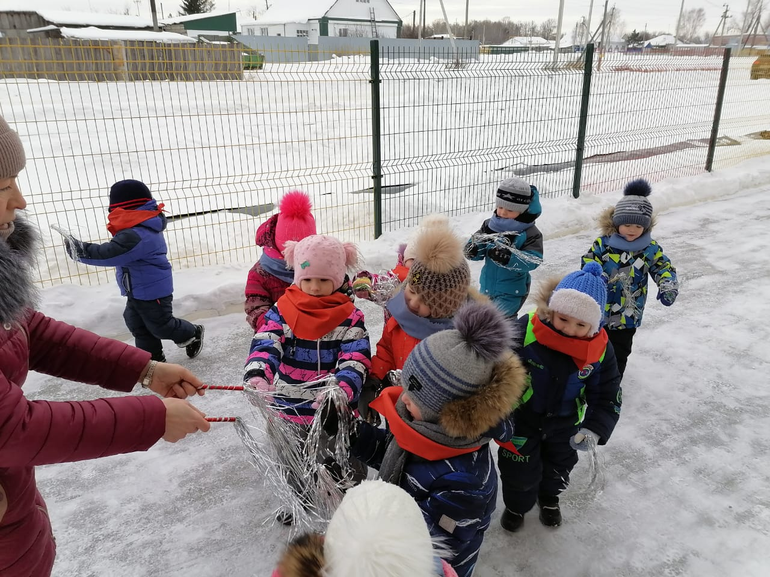
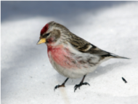
Станция 5
«Игровое упражнение Снежиночки - пушиночки» развитие общеразвивающих упражнений.

Slide 10
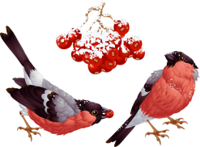
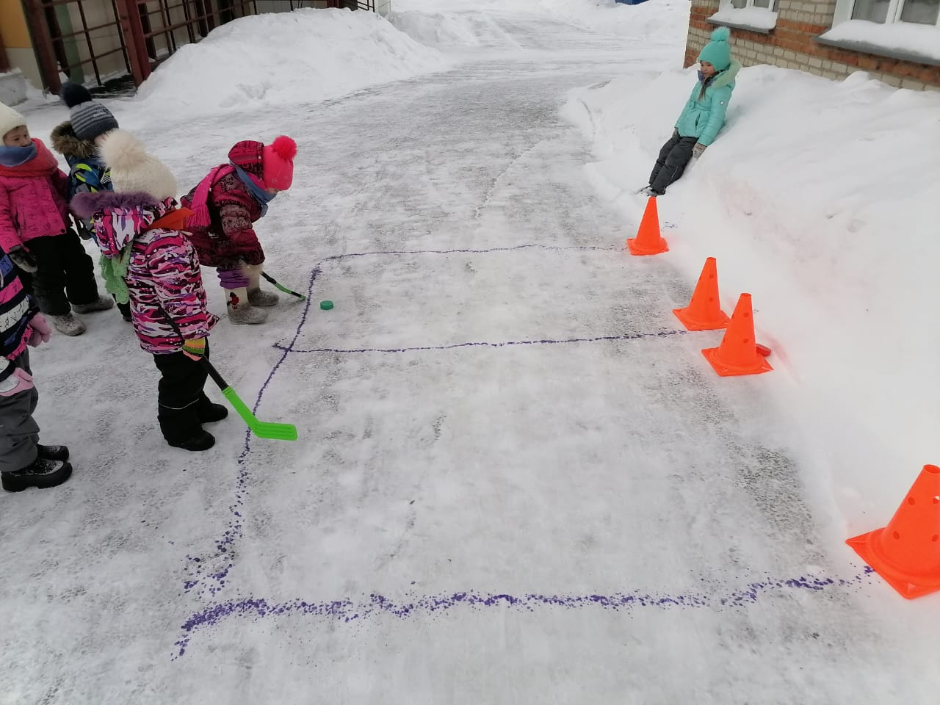
Станция 6
«Хоккей» - развивать скоростно - силовые качества, глазомер, точность, координационные способности.

Slide 11
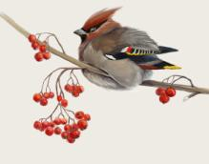
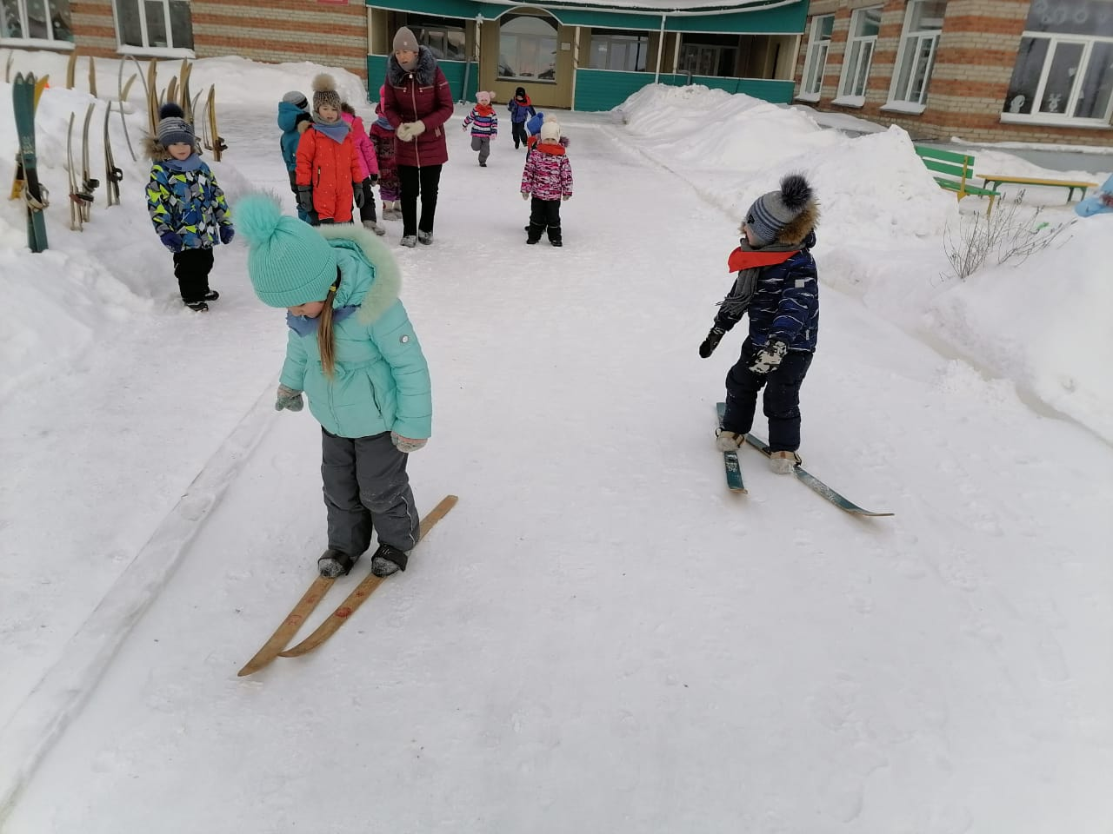
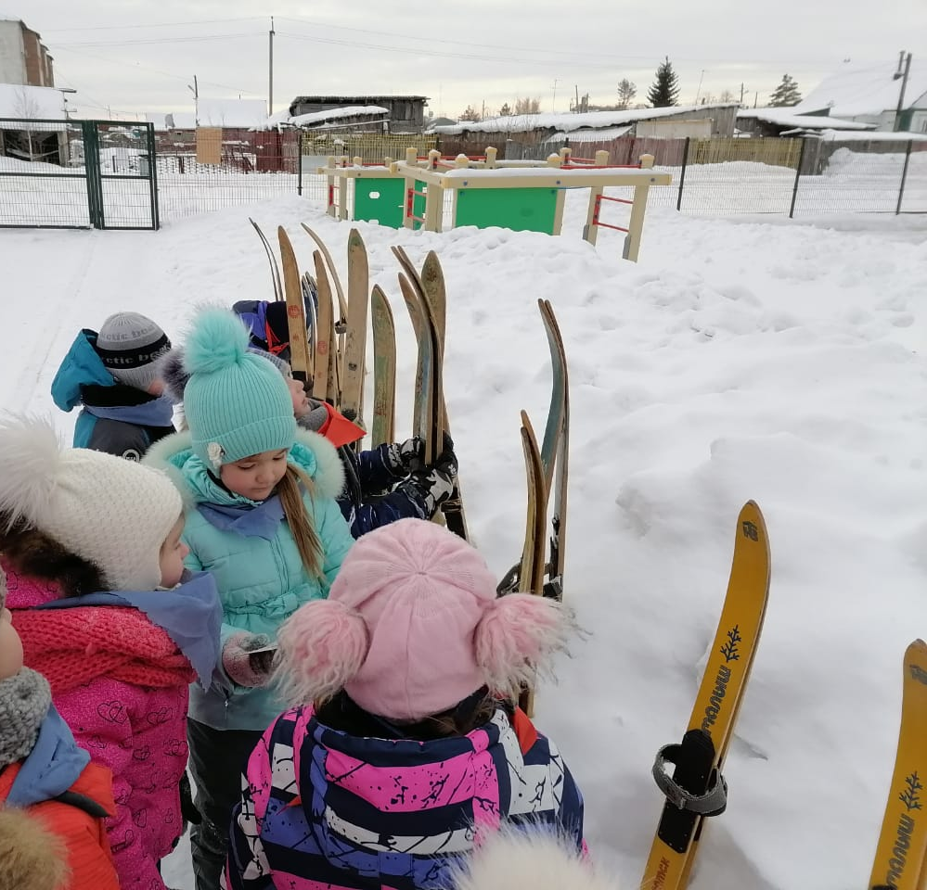
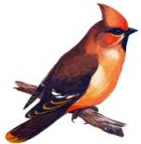
Станция 7
«Лыжня» развивает быстроту, силу, ловкость, выносливость, помогает выработать хорошую согласованность движений.

Slide 12
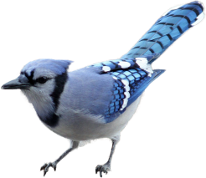
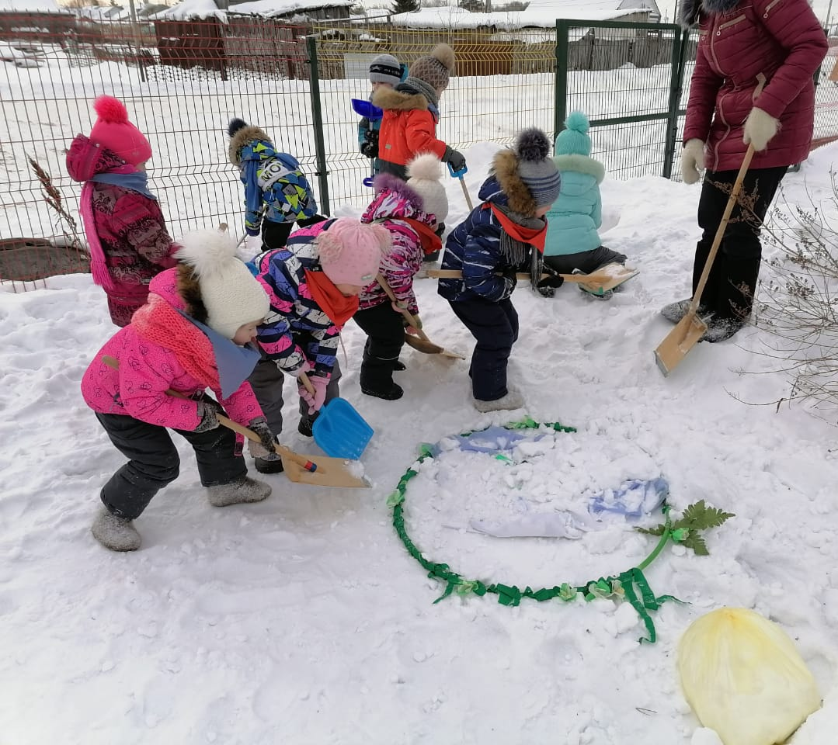
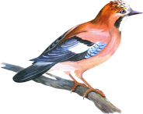
Станция 8
«Игровая ситуация подснежники»
Трудовая деятельность

Slide 13
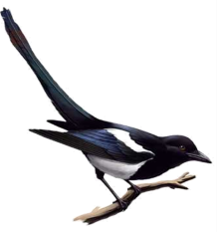
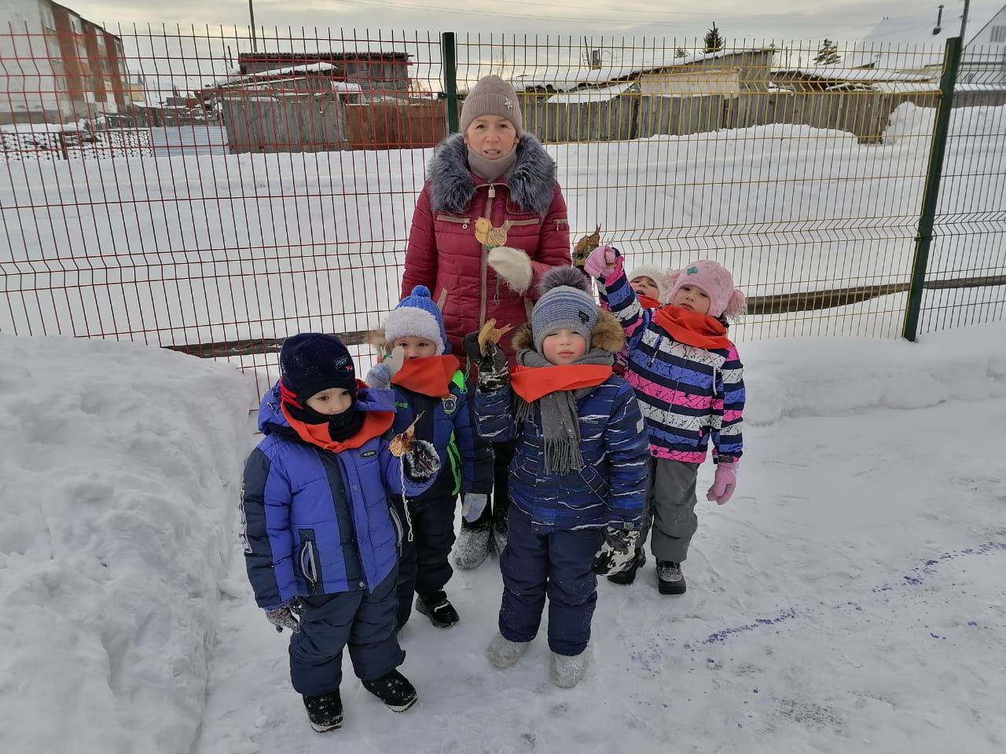
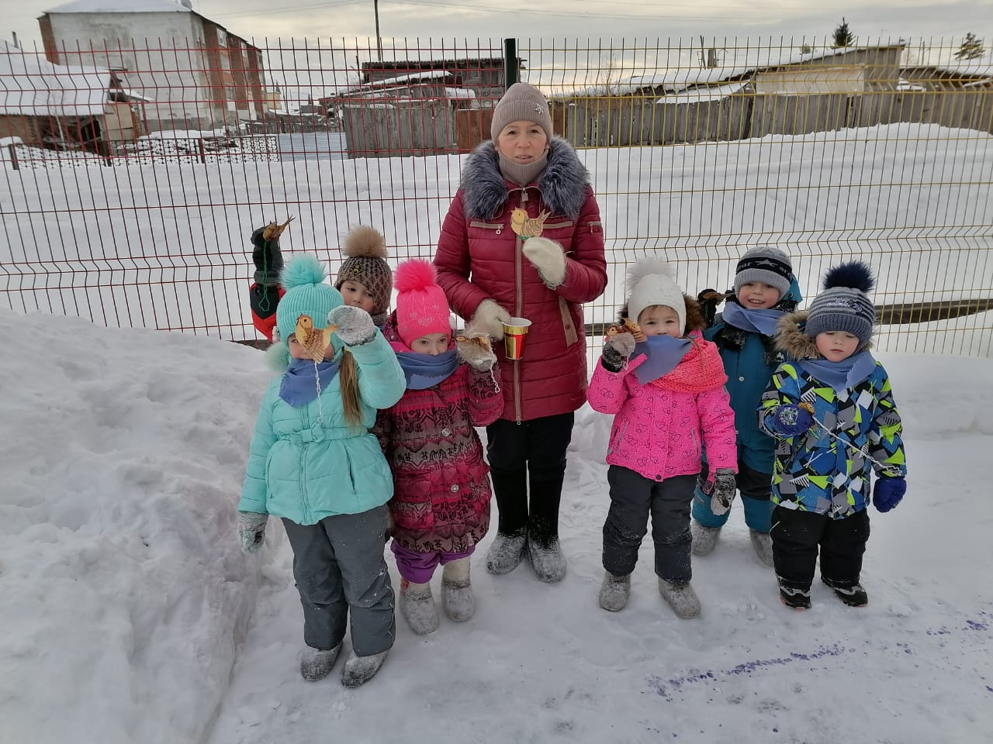
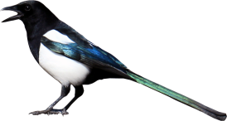
Станция 9
«Расчистка тропинки до кормушки» «Покорми воробышка»
Трудовая деятельность

Slide 14
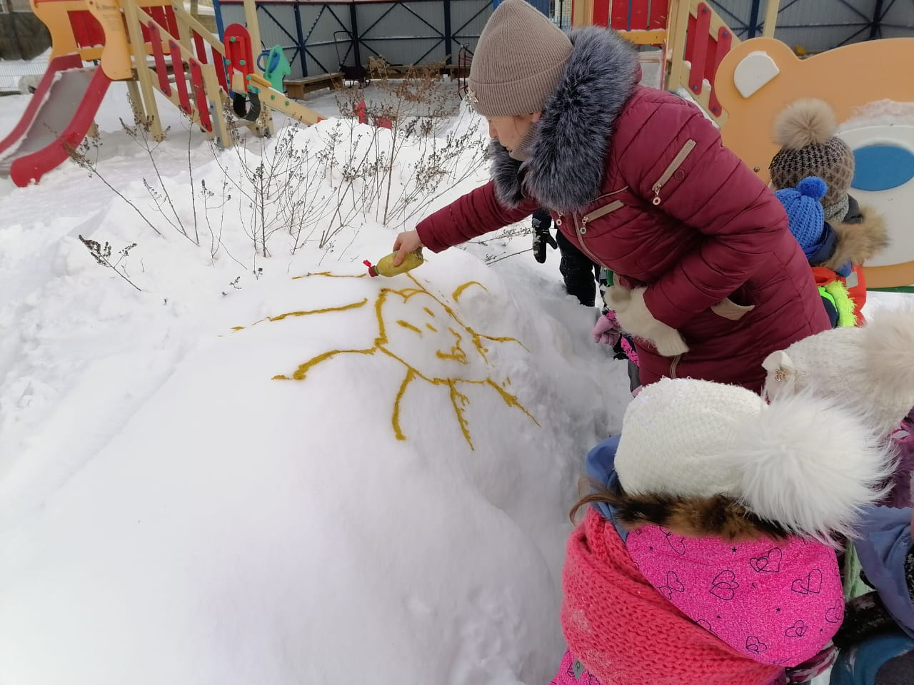

Slide 15
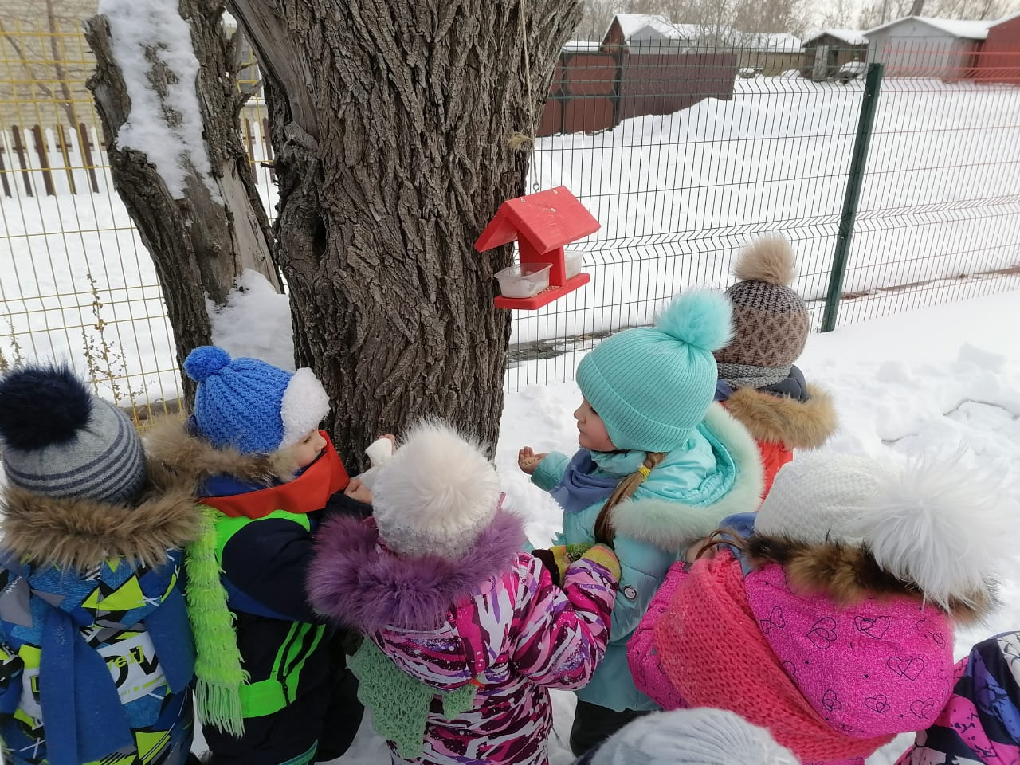

Slide 16
